Slide 1

Módulo 3: Introducción al modelado de datos
Diplomatura en Ciencias Sociales Computacionales y Humanidades Digitales (IDAES-UNSAM) – Marzo/Abril 2023

Slide 2
Contenidos por clase
Clase | Fecha | Temas | Bibliografía
1 | 13/8 | Intro, tipos de modelos, trade-offs | Cap 2 ISLR + Cap 1 TMR + Caps 4 y 5 IMS
2 | 20/8 | Explorando y transformando variables. Intro a regresión lineal simple | Cap 3 ISLR + Cap 6 TMR + Cap 7 IMS
3 | 27/8 | Regresión lineal múltiple | Cap 3 ISLR + Caps 7 y 8 TMR + Cap 8 IMS
4 | 3/9 | Clasificación 1 - Regresión logística | Cap 4.1 a 4.3 ISLR + Cap 9 IMS
5 | 10/9 | Clasificación 2 – KNN y LDA | Cap 4.4 ISLR
6 | 17/9 | Métricas de rendimiento y CrossValidation | Cap 5 ISLR + Caps 5, 9 y 10 TMR

Slide 3
Nuestra hoja de ruta
Modelización
Aprendizaje supervisado
Aprendizaje no supervisado
Regresión
Clasificación
Clustering
PCA
Simple
Múltiple
No paramétricos
Paramétricos
KNN
Regresión logística
LDA

Slide 4
Teórica 4: Modelos de clasificación y técnicas orientadas a la predicción

Slide 5
Agenda clase 4
Una clasificación ideal: el clasificador de Bayes
¿Por qué no regresión lineal?
Regresión logística (simple y multiple)

Slide 6
Pensemos los siguientes problemas
¿Qué variables incrementan las chances de estar desocupado? ¿Es posible a partir de ciertas características personales predecir si una persona está desocupada? ¿Con qué nivel de confianza?
¿Cómo inciden ciertas características socio-económicas de un cliente sobre la probabilidad de que sea moroso? ¿Como podemos estimar la probabilidad de morosidad de un cliente?
¿Qué variables nos permiten explicar la realización o no de trabajo doméstico no remunerado al interior de los hogares? ¿Es posible predecir que individuos realizan tareas domésticas?
Realiza tareas
No realiza tareas

Slide 7

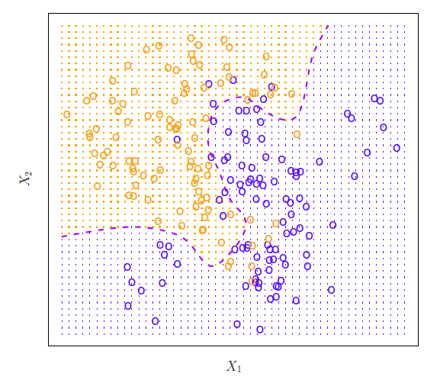
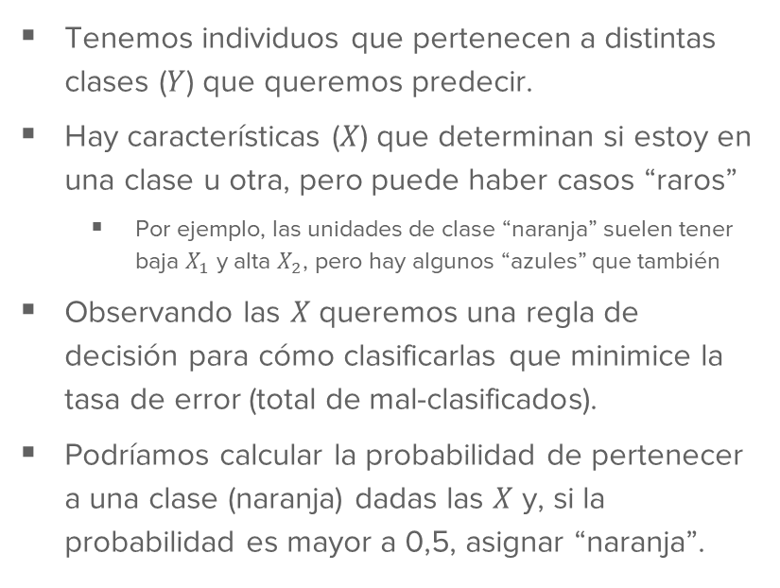
El clasificador de Bayes
Tenemos individuos que pertenecen a distintas clases ($Y$) que queremos predecir.
Hay características ($X$) que determinan si estoy en una clase u otra, pero puede haber casos “raros”
Por ejemplo, las unidades de clase “naranja” suelen tener baja $X_{1}$ y alta $X_{2}$, pero hay algunos “azules” que también
Observando las $X$ queremos una regla de decisión para cómo clasificarlas que minimice la tasa de error (total de mal-clasificados).
Podríamos calcular la probabilidad de pertenecer a una clase (naranja) dadas las $X$ y, si la probabilidad es mayor a 0,5, asignar “naranja”.
Notes:
Nota 1: se usa el sexo biológico con dos categorías para ejemplificar debido a que es aquella variable que generalmente se presenta en las estadísticas para aproximar la información relativa al género.
Nota 2: note que β2�2 también podría tomar valores negativos, ¿qué se observaría en el gráfico en ese caso?

Slide 8

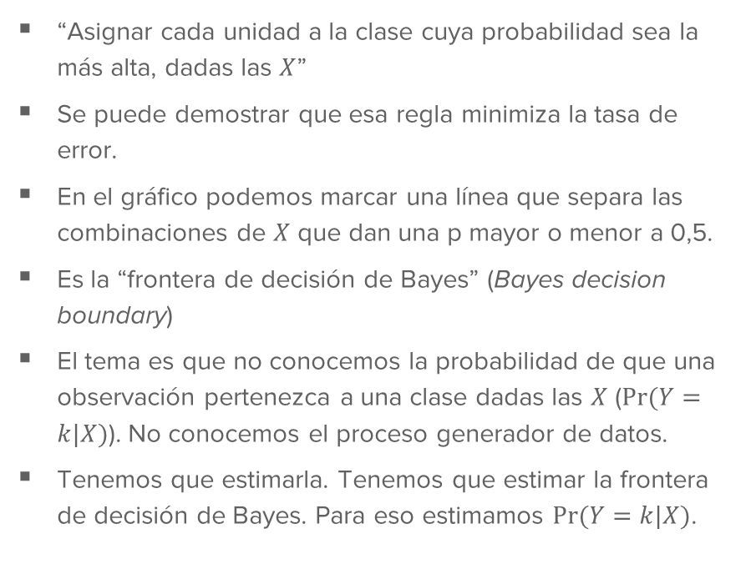
El clasificador de Bayes
“Asignar cada unidad a la clase cuya probabilidad sea la más alta, dadas las $X$”
Se puede demostrar que esa regla minimiza la tasa de error.
En el gráfico podemos marcar una línea que separa las combinaciones de $X$ que dan una p mayor o menor a 0,5.
Es la “frontera de decisión de Bayes” (Bayes decision boundary)
El tema es que no conocemos la probabilidad de que una observación pertenezca a una clase dadas las $X$ ($Pr⁡(Y=k|X)$). No conocemos el proceso generador de datos.
Tenemos que estimarla. Tenemos que estimar la frontera de decisión de Bayes. Para eso estimamos $Pr⁡(Y=k|X)$.
Variable continua!
Notes:
Nota 1: se usa el sexo biológico con dos categorías para ejemplificar debido a que es aquella variable que generalmente se presenta en las estadísticas para aproximar la información relativa al género.
Nota 2: note que β2�2 también podría tomar valores negativos, ¿qué se observaría en el gráfico en ese caso?

Slide 9
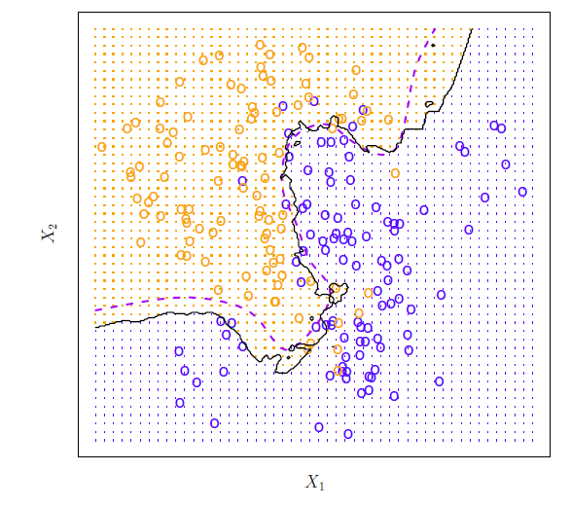
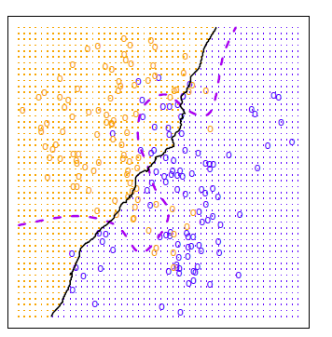
Dos estimaciones de la frontera
Notes:
Nota 1: se usa el sexo biológico con dos categorías para ejemplificar debido a que es aquella variable que generalmente se presenta en las estadísticas para aproximar la información relativa al género.
Nota 2: note que β2�2 también podría tomar valores negativos, ¿qué se observaría en el gráfico en ese caso?

Slide 10
II. ¿Por qué no regression lineal?

Slide 11
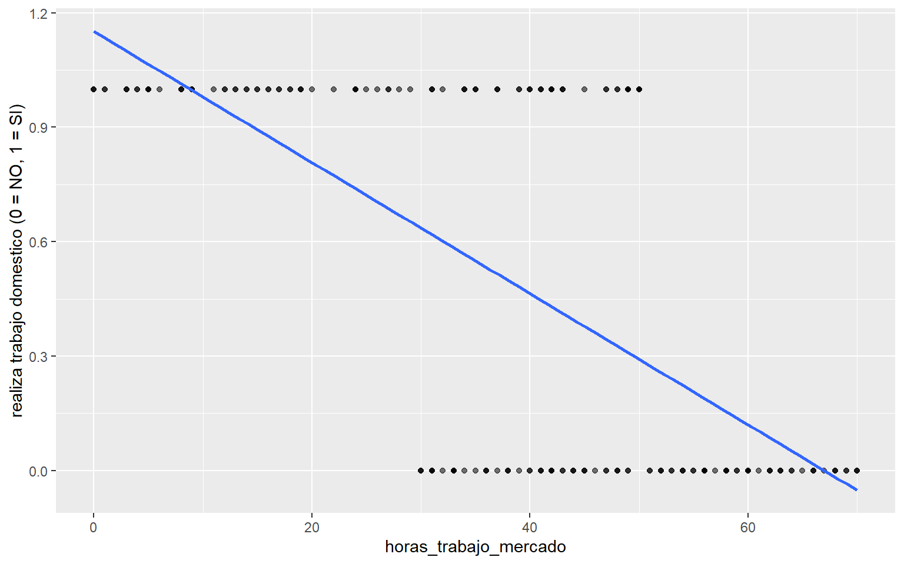
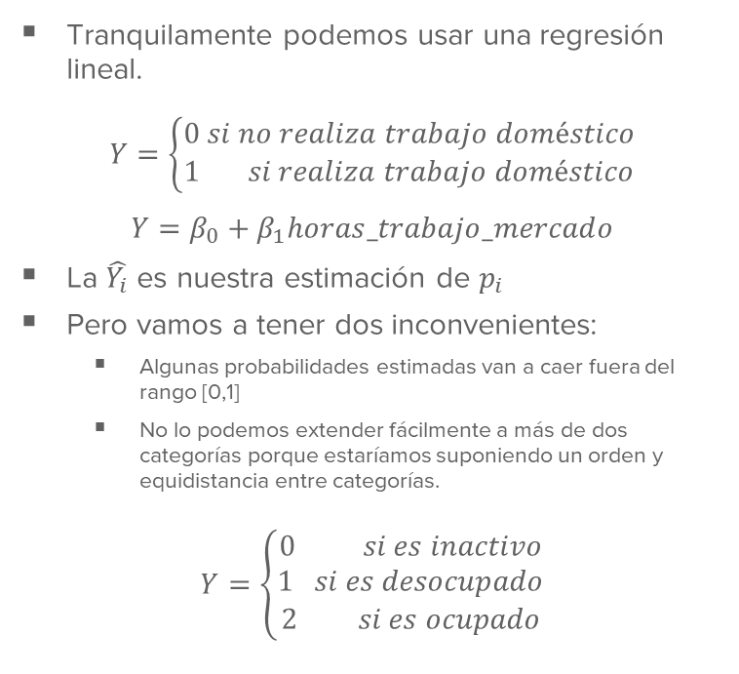
¿Quién dijo que no?
Tranquilamente podemos usar una regresión lineal.
$$Y=\left\{\begin{aligned}0 si no realiza trabajo doméstico \\ 1 si realiza trabajo doméstico\end{aligned}\right.$$
$$Y=β_{0}+β_{1}horas_trabajo_mercado$$
La $\hat{Y_{i}}$ es nuestra estimación de $p_{i}$
Pero vamos a tener dos inconvenientes:
Algunas probabilidades estimadas van a caer fuera del rango [0,1]
No lo podemos extender fácilmente a más de dos categorías porque estaríamos suponiendo un orden y equidistancia entre categorías.
$$Y=\left\{\begin{aligned}0 si es inactivo \\ 1 si es desocupado \\ 2 si es ocupado\end{aligned}\right.$$
Notes:
Nota 1: se usa el sexo biológico con dos categorías para ejemplificar debido a que es aquella variable que generalmente se presenta en las estadísticas para aproximar la información relativa al género.
Nota 2: note que β2�2 también podría tomar valores negativos, ¿qué se observaría en el gráfico en ese caso?

Slide 12
II. Regresión logística

Slide 13
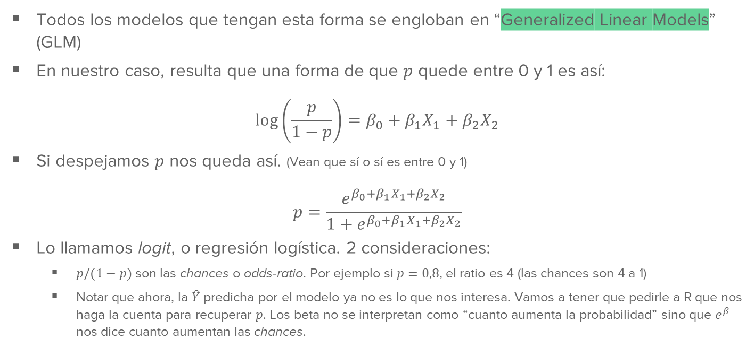
$$transformacion\left(Y\right)=β_{0}+β_{1}X_{1}+β_{2}X_{2}$$
Todos los modelos que tengan esta forma se engloban en “Generalized Linear Models” (GLM)
En nuestro caso, resulta que una forma de que $p$ quede entre 0 y 1 es así:
$$\log\left(\frac{p}{1−p}\right)=β_{0}+β_{1}X_{1}+β_{2}X_{2}$$
Si despejamos $p$ nos queda así. (Vean que sí o sí es entre 0 y 1)
$$p=\frac{e^{β_{0}+β_{1}X_{1}+β_{2}X_{2}}}{1+e^{β_{0}+β_{1}X_{1}+β_{2}X_{2}}}$$
Lo llamamos logit, o regresión logística. 2 consideraciones:
$p/(1−p)$son las chances o odds-ratio. Por ejemplo si $p=0,8$, el ratio es 4 (las chances son 4 a 1)
Notar que ahora, la $\hat{Y}$ predicha por el modelo ya no es lo que nos interesa. Vamos a tener que pedirle a R que nos haga la cuenta para recuperar $p$. Los beta no se interpretan como “cuanto aumenta la probabilidad” sino que $e^{β}$ nos dice cuanto aumentan las chances.
Notes:
Nota 1: se usa el sexo biológico con dos categorías para ejemplificar debido a que es aquella variable que generalmente se presenta en las estadísticas para aproximar la información relativa al género.
Nota 2: note que β2�2 también podría tomar valores negativos, ¿qué se observaría en el gráfico en ese caso?

Slide 14
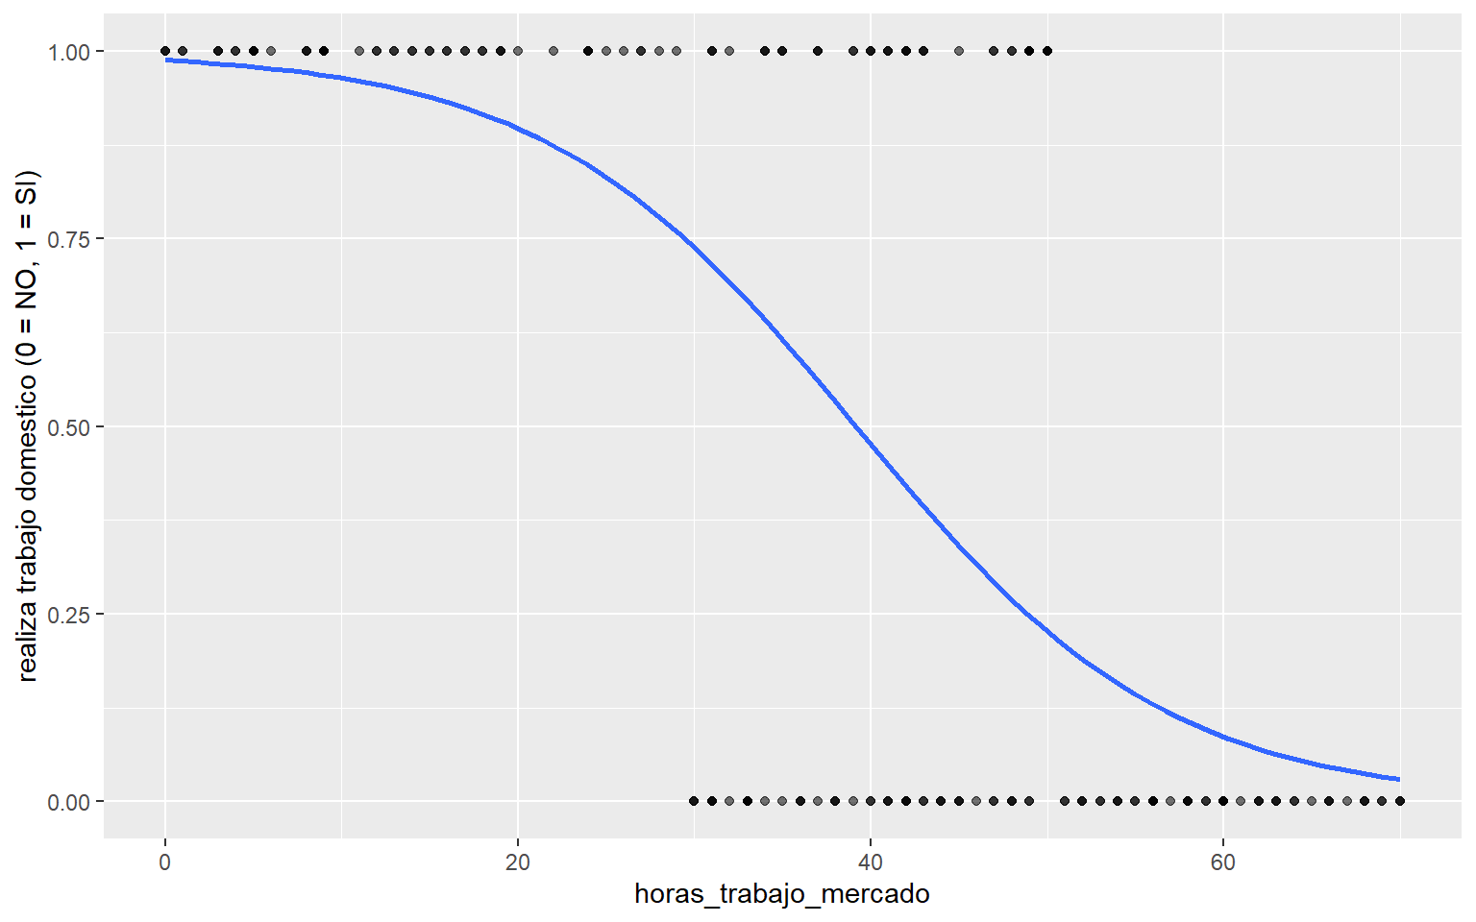
Regresión logística
Función logística permite estimar probabilidades de pertenecer a cada categoría de Y para cada valor de X.
El clasificador de Bayes nos dice que pongamos un umbral de 0,5 para elegir la clase, pero vamos a ver que podríamos querer elegir otro umbral.
Los betas se estiman por máxima verosimilitud. Análogo a “minimizar la suma de cuadrados”, permite derivar estimadores (fórmulas a aplicar a los datos). Pero la regla es “encontrá los betas que hagan que los datos observados sean lo más probables posible”

Slide 15
III. Métricas de evaluación

Slide 16
¿Nos importa solo la accuracy?

Slide 17
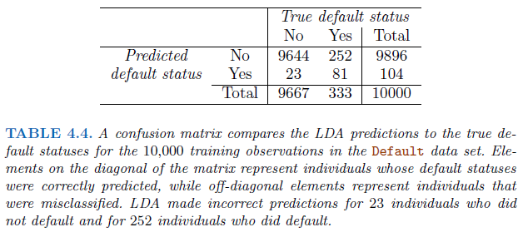
Distintos tipos de error
La tasa de error es análoga a la suma de cuadrados.
Pero ahora hay distintos tipos de error, y podría ser que no todos nos den lo mismo.
Identificar mal a un buen pagador implica no vender un crédito (no ganamos el interés).
Identificar mal a un moroso implica que no te devuelven el dinero (perdemos capital + interés)
En el clasificador de Bayes hay implícita una “ponderación” (todos pesan lo mismo) que puede no corresponderse con la relevancia relativa de cada error.
Una forma de corregirlo es mover el umbral de 50%: si la probabilidad estimada de que sea moroso es >20%, lo asigno a la clase “moroso”. Esto va a aumentar la tasa de error (aumentan los “falsos morosos”), pero va a reducir la tasa de “falsos buenos clientes”.
Notes:
Nota 1: se usa el sexo biológico con dos categorías para ejemplificar debido a que es aquella variable que generalmente se presenta en las estadísticas para aproximar la información relativa al género.
Nota 2: note que β2�2 también podría tomar valores negativos, ¿qué se observaría en el gráfico en ese caso?

Slide 18
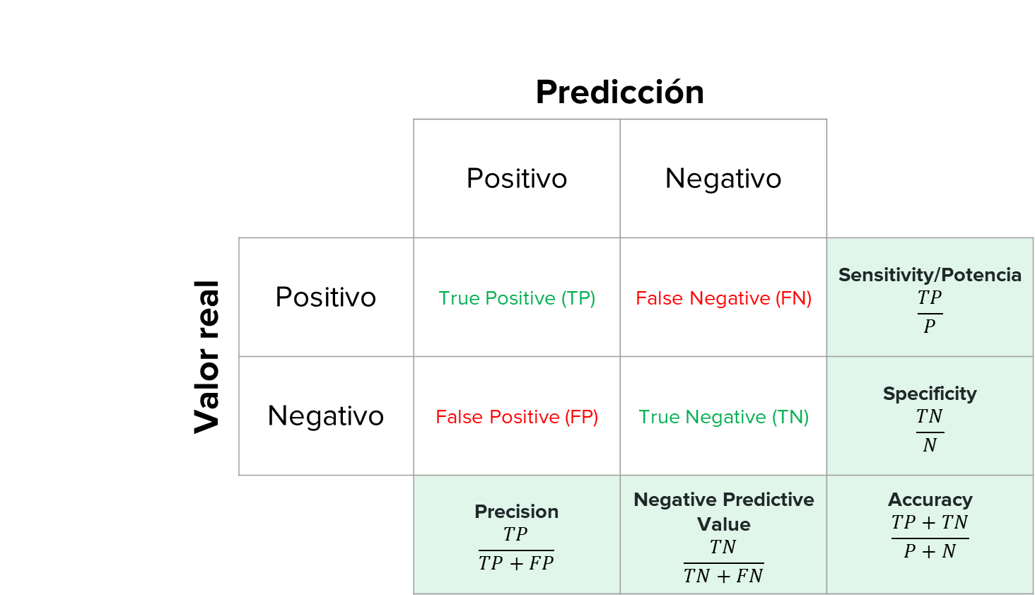



 |  | Predicción
 |  | Positivo | Negativo
Valor real | Positivo | True Positive (TP) | False Negative (FN) | Sensitivity/Potencia $$\frac{TP}{P}$$
 | Negativo | False Positive (FP) | True Negative (TN) | Specificity $$\frac{TN}{N}$$
 |  | Precision $$\frac{TP}{TP+FP}$$ | Negative Predictive Value $$\frac{TN}{TN+FN}$$ | Accuracy $$\frac{TP+TN}{P+N}$$
($1−$Error tipo II)
($1−$Error tipo I)
($1−$Tasa de error)
Notes:
Nos concentramos en las cosas buenas: sensitivity, specificity, accuracy. Indentificar bien a los positivos, identificar bien a los negativos, identificar bien a todos

Slide 19
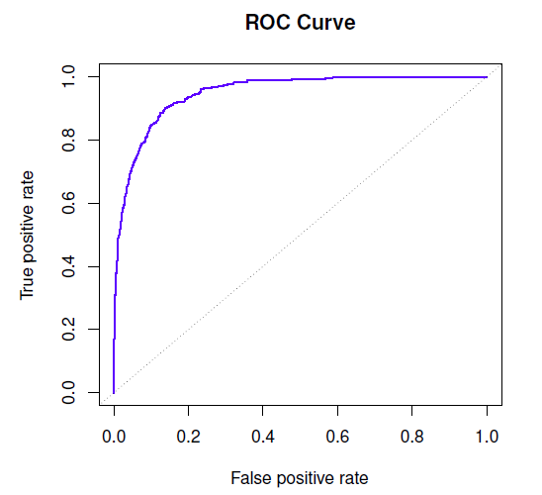
Curva ROC
La curva ROC nos permite visualizar cuán alta es la tasa de verdaderos positivos (morosos identificados) y cuan baja la de falsos positivos (buenos mal-clasificados como morosos) para cualquier umbral.
Naturalmente cuando aumenta el umbral (somos más laxos para identificar como positivos) aumentan ambas.
En el gráfico no vemos el umbral, pero cuando crece la curva se mueve hacia arriba y a la derecha. Una curva ROC que tocara la esquina superior izquierda nos diría que no tengo errores salvo con un umbral = 1 (clasifico a todos como positivos).
Un clasificador muy bueno tiene un área debajo de la ROC (AUC) muy grande (cercana a 1). Podemos usar la AUC como métrica de evaluación.
Notes:
Nota 1: se usa el sexo biológico con dos categorías para ejemplificar debido a que es aquella variable que generalmente se presenta en las estadísticas para aproximar la información relativa al género.
Nota 2: note que β2�2 también podría tomar valores negativos, ¿qué se observaría en el gráfico en ese caso?

Slide 20
La clase que viene
Teórico: Clasificación (KNN y LDA)
Práctico: resolver práctica independiente. Traer dudas y/o comentarios.
Aprendizaje supervisado
Regresión
Clasificación
Simple
Múltiple
No paramétricos
Paramétricos
KNN
Regresión logística
LDA

Slide 21
Anexos

Slide 22
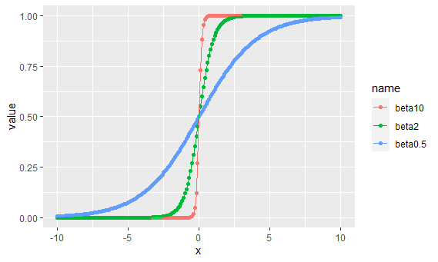
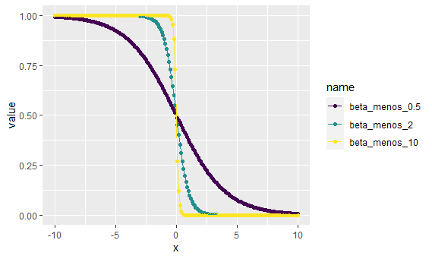

Sobre la función Logistica
$$\text{P} \text{(}\text{y}\text{ = }\text{1}\text{)}= \frac{1}{1+exp⁡(−(β_{0}+β_{1}X_{1}+…+β_{j}X_{j})) }$$
¿Qué pasa si al estimar el modelo $β_{j}$ vale 0?, ¿Qué pasa si arroja valores muy negativos o muy positivos?

Slide 23
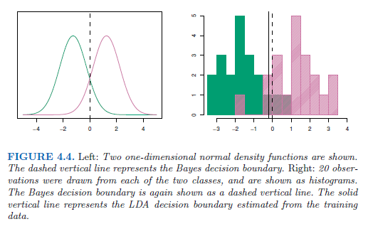

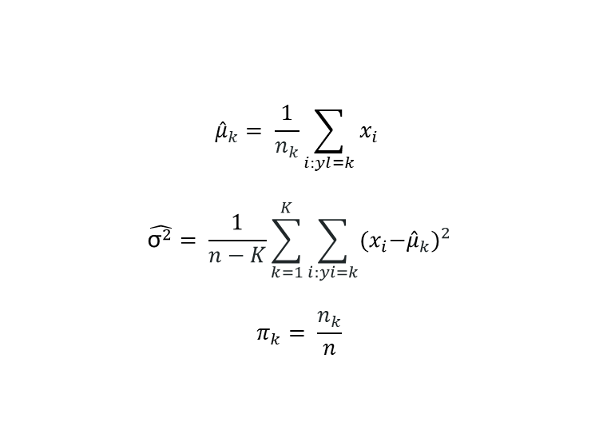
Con 1 predictor: ¿Cómo modelo la distribución de probabilidades a partir de los datos? Necesito una estimación de la media (${\hat{μ}}_{k}$) que presenta X para cada clase de Y, de la varianza ($\hat{{\text{σ}}^{2}}$), así como una estimación de la probabilidad de ocurrencia de cada clase de Y ($π_{k}$)
Linear Discriminant Analysis
$${\hat{μ}}_{k}= \frac{1}{n_{k}}\sum_{i:yl=k}{x_{i} }$$
$$\hat{{\text{σ}}^{2}}= \frac{1}{n−K}\sum_{k=1}^{K}{\sum_{i:yi=k}{{{(x}_{i}−{\hat{μ}}_{k})}^{2}}}$$
$$π_{k}= \frac{n_{k}}{n}$$

